Slide 1

CARA MEMPERPANJANG
UMUR TRANSFORMER
( )
TLES
TXM SERVICES SDN. BHD.

Slide 2
ISI PRESENTASI
PENGENALAN TLES & TLEP
KELENGKAPAN PELAYANAN
PEKERJAAN
KUMPULAN DATA
TECHNOLOGI PEMELIHARAAN TRANSFORMER

Slide 3
Apakah akhir2 anda ini sudah memelihara transformator anda ?
Pemeliharaan transformator yang tak sesuai dapat :
Memperpendek umur tranformator ,
Menyebabkan kerusakan awal & bencana kehancuran ,
Menyebabkan ledakan hebat,
….yang akan mengganggu operasi dan output.

Slide 4
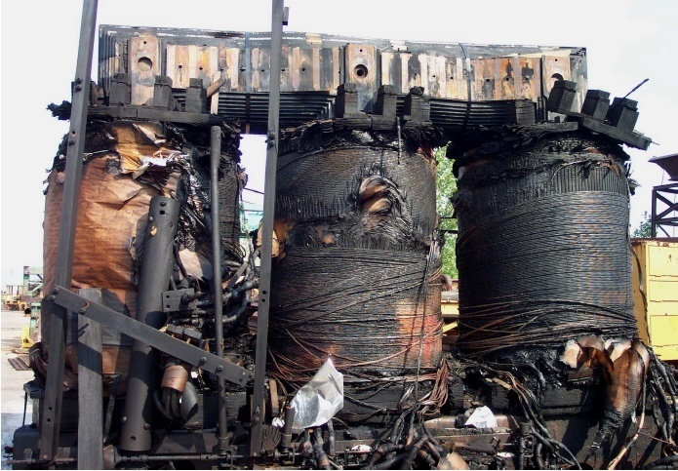
Kami TIDAK INGIN hal ini terjadi pada transformer anda

Slide 5
Keandalan sebuah trafo
Trafo mengalami tahapan rusak bila sedang terjadi :
  “Hot spot” yang menyebabkan “arcing”
  Terjadi arcing saat operasi
  Overheat yang berlebihan
  Isolasi basah (> grade C)
  Ke”ausan” isolasi kertas (completly warn out insulation)
Trafo mengalami penuaan yang cepat, dikarenakan :
  Keasaman yang tinggi > 0,06
  Banyak slude dan bahan oksidasi yang berlebihan
  Kelembaban yang tinggi (high moisture content)
  Kehabisan antioksidan (depleted oxidation inhibitor)
  Ke”ausan” isolasi kertas (completly warn out insulation)
Bila hal tersebut diatas berlangsung, sebaiknya dilakukan pencegahan:
  Mencari penyebab proses tersebut
  Mengatasi/menghilangkan penyebab proses tersebut

Slide 6
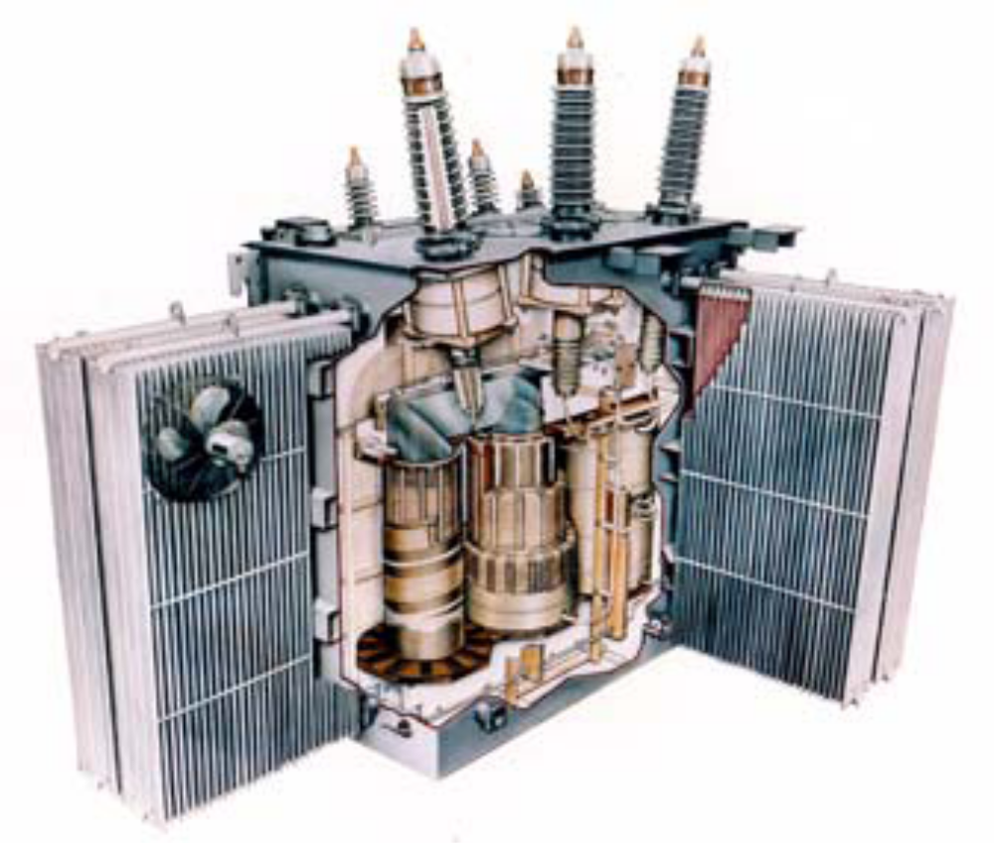
Gambaran sebuah transformator
Bagian2 dari isolasi
Isolasi kertas
Isolasi minyak / pendingin

Slide 7
Isolasi Padat / Kertas
Isolasi padat / kertas adalah bagiang yang terpenting dari sebuah transformator
INGAT
Umur dari isolasi padat / kertas adalah umur dari sebuah
transformator
KARENA
Isolasi Padat / kertas adalah rangkaian terlemah dari
sebuah transformator
SEHINGGA
Memerlukan perhatian yang utama dan cepat

Slide 8
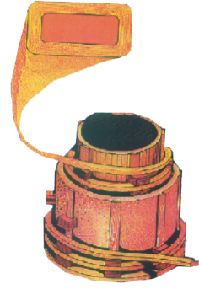
Apa yang mempertahankan agar transformer anda tetap beroperasi
Isolasi kertas
  Memberikan Mechanical Strength
  Memberikan Dielectric Strength
  Memberikan Dielectric Spacing
Minyak Isolasi
  Memberikan Dielectric Strength
  Memberikan Pendinginan
  Menjaga Isolasi kertas
  Mengurangi kontak langsung oxygen dengan isolasi kertas dan material lain yang rentan terhadap oxygen.
  Dapat dipakai sebagai alat untuk mengevaluasi kondisi didalam transformator

Slide 9
Apa yang terjadi bila minyak dan isolasi kontak oksigen?
Minyak adalah campuran organic
Campuran organic yang teroksidasi akan membusuk yang pada akhirnya akan membentuk endapan (sludge)
Oksidasi, Material yang busuk dan endapan akan menghancurkan isolasi transformator
Akibatnya transformator anda akan gagal lebih awal

Slide 10
Mengapa minyak menjadi jelek ?
Penyebab dari luar
- Air - Oxygen
Penyebab dari minyak sendiri
- Fiber dari isolasi kertas
- Material yang terkandung dalam isolasi
- Carbon dan partikle metal
Panas saat operasi
  Akan menyebabkan gangguan internal mechanical atau electrical.

Slide 11
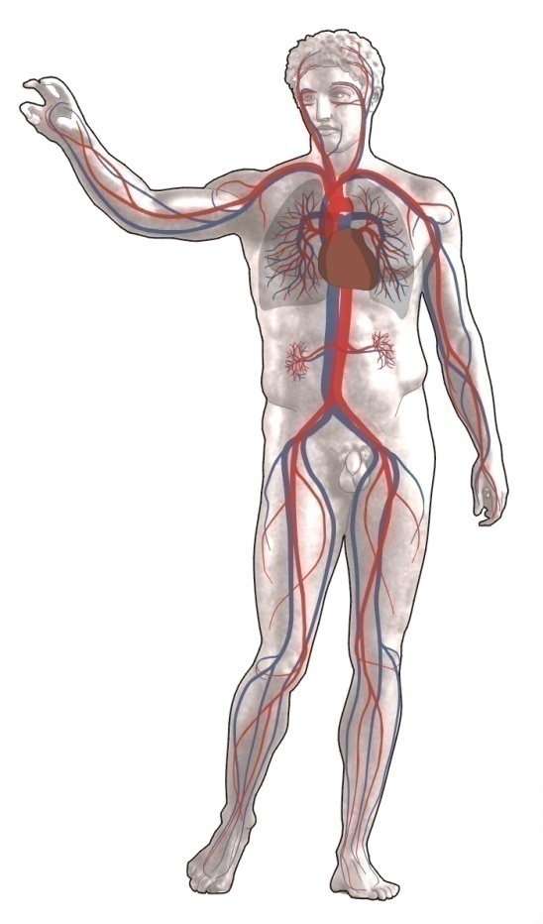
INTRODUKSI TLES & TLEP
TRANSFORMER ITU “HIDUP” – BANDINGKAN DENGAN MANUSIA
BILA KITA SAKIT DAN BERSIFAT ANEH, TINDAKAN DOKTER
1 AMBIL SAMPEL DAN TEST DARAH
2 ANALISA MASALAH DAN SARAN PENGOBATAN
3 PENGOBATAN
BILA SAKITNYA SERIUS – CUCI DARAH ATAU YANG TINDAKAN LAIN

Slide 12
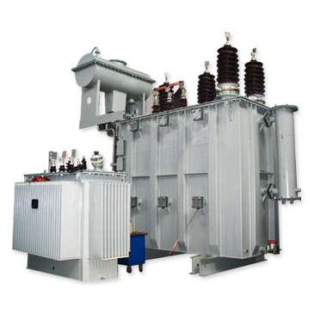
PERSAMAAN – PADA SEBUAH TRANSFORMER
BILA TRANSFORMER DALAM KONDISI TAK NORMAL, TINDAKAN BAGIAN PEMELIHARAAN
1 AMBIL SAMPEL MINYAK DAN TEST
2 ANALISA MASALAH DAN SARAN PEMELIHARAAN
3 TINDAKAN PEMELIHARAAN
BILA MINYAK JELEK
– GANTI / BERSIHKAN MINYAK

Slide 13

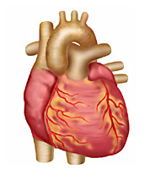
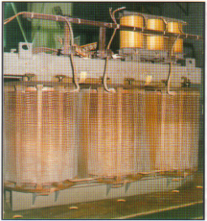
KESIMPULANNYA
TINDAKAN DOKTER/PEMELIHARAAN ADALAH MENCOBA MEMPERPANJANG UMUR PASIEN (JANTUNG) / TRANSFORMER (COIL)
DALAM PEMELIHARAAN TRANSFORMERS, TINDAKAN INI DIKENAL DENGAN TRANSFORMER LIFE EXTENSION SERVICES (TLES), ATAU MEMPERPANJANG UMUR LILITAN (COIL).

Slide 14
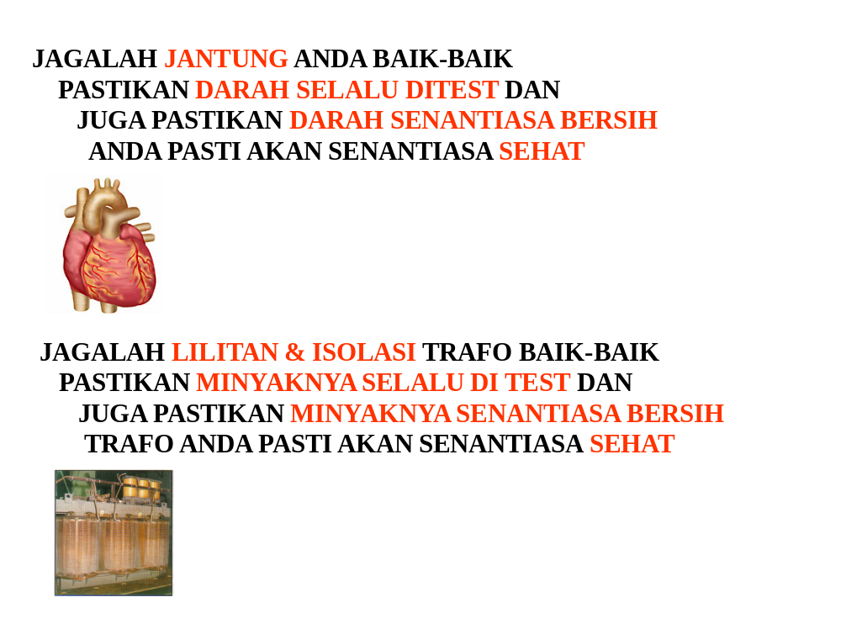

Slide 15








YANG HARUS DILAKUKAN UNTUK TLES
CONDITION
MONITORING
SERVICES (CMS)
RECOMMENDATION
LABORATORY
ANALYSES
CMS
TREATMENT
FILTERATION OR
PURIFICATION
- OIL CHANGE
- REGENERATION
NEXT OIL TEST
OIL SAMPLING
TXM
REGENERATION

Slide 16
Program yang ditawarkan
PROGRAM REGULAR CMS PLUS
REGENERASI PADA JANGKA WAKTU YANG TEPAT
  Dikenal TRANSFORMER LIFE EXTENSION PROGRAM (TLEP)

Slide 17
PELAYANAN YANG DISEDIAKAN
■
KAMI MEMPUNYAI TEKNISI YANG SUDAH TERLATIH UNTUK MENGAMBIL SAMPEL
■
SAAT MENGAMBIL SAMPEL, TEKNISI KAMI AKAN MEMPELAJARI KONDISI TRANSFORMATOR DAN MENCATAT DATA YANG TERKAIT DENGAN TRANSFORMATOR TERSEBUT.
DATA INI AKAN DISIMPAN DIKOMPUTER KAMI UNTUK DIPERGUNAKAN DALAM CMS SEKANJUTNYA.
■
OIL SAMPLING

Slide 18
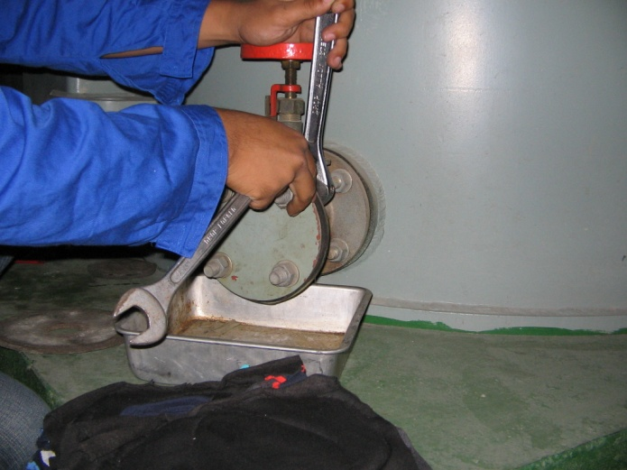
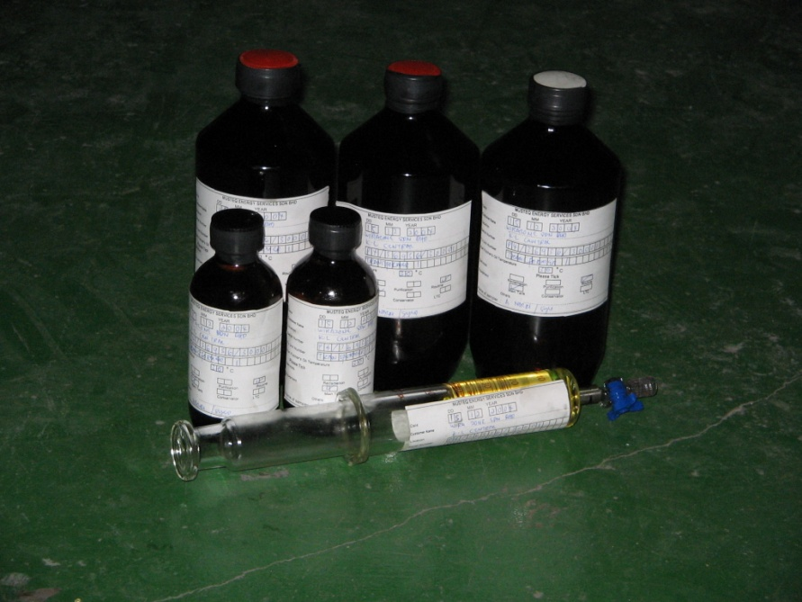
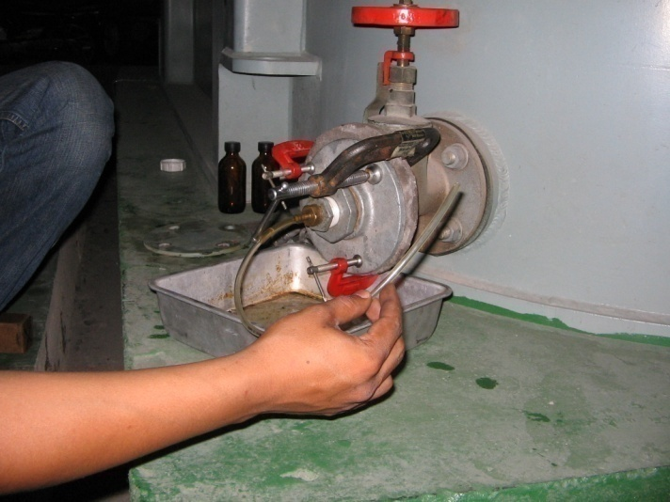
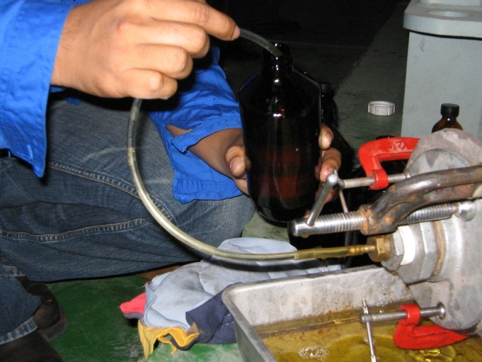
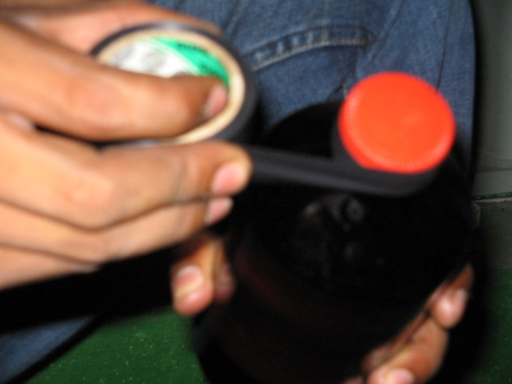
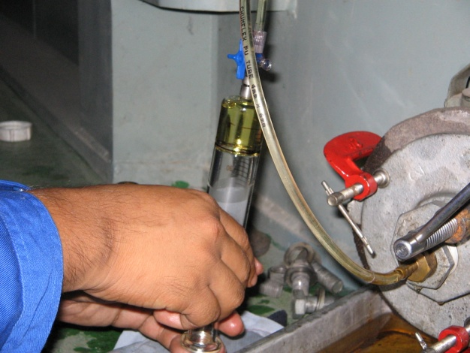
Tetapi !!!
Hasilnya tak dapat diandalkan bila pengambilan sample tak dilakukan secara benar
ASTM
D923-07

Slide 19
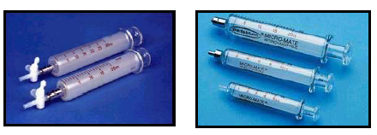
HASIL TEST AKAN BAIK BILA DIMULAI DENGAN ALAT YANG BAIK
SYRINGE & SAMPLING TOOL YANG BERSIH/BENAR

Slide 20
Laboratorium kami melakukan pengetestan sebagai berikut :
Untuk mengetahui apakah transformer pernah gangguan :
  1 Dissolved Gas Analysis (DGA)
Untuk mengetahui karakteristik transformer :
  2 Acidity
  3 Interfacial Tension (IFT)
  4 Dielectric
  5 Colour
  6 Specific Gravity
  7 Visual and colour
  8 Sediment
  9 Karl Fischer Moisture
  10 Liquid Power Factor
  11 Inhibitor level
  Metal In OiL
  Corrosive Sulphur
  Passivator Counts
  PCB
Untuk mengetahui sisa umur transformer :
  Furanic Compounds
LABORATORY
ANALYSES

Slide 21
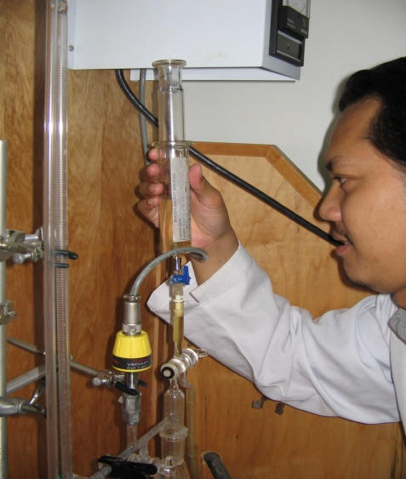
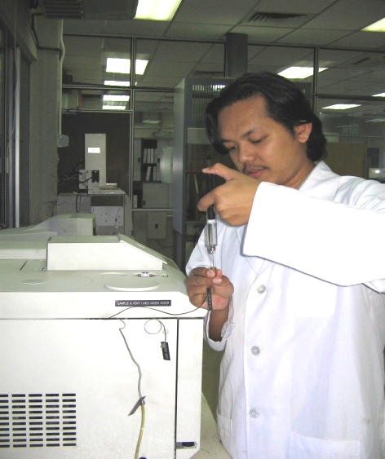
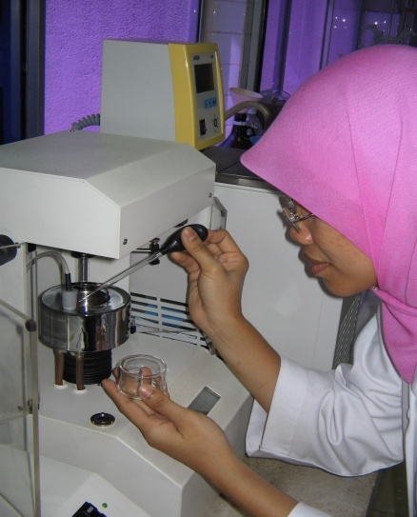
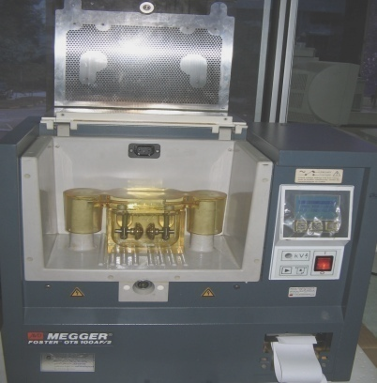
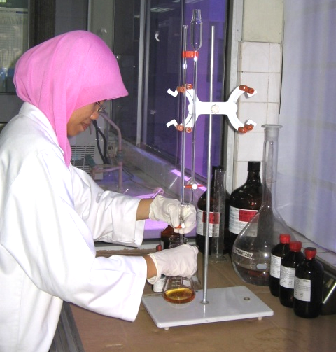
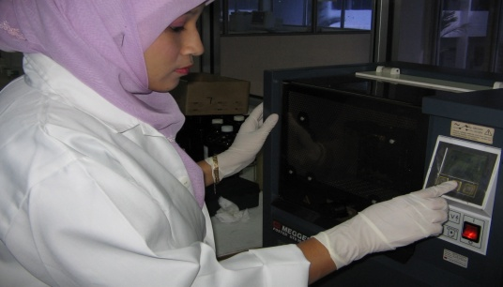
DISSOLVED GAS ANALYSIS (DGA)
ASTM D3612 (A)
INTERFACIAL TENSION (IFT)
ASTM D971
ACIDITY
ASTM D664
DIELECTRIC
ASTM D1816

Slide 22
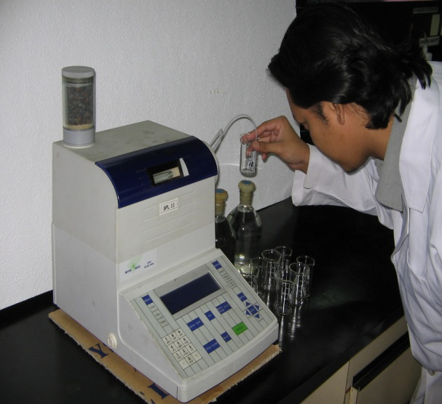
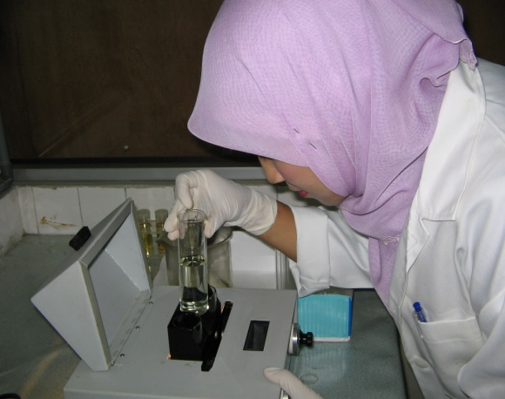
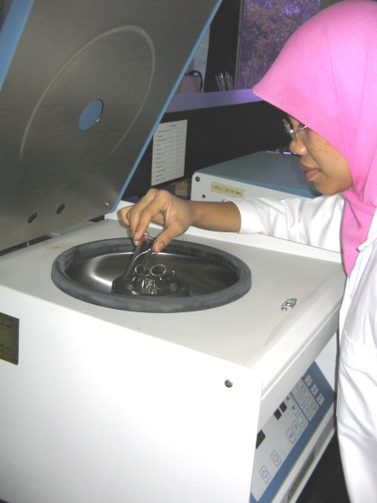
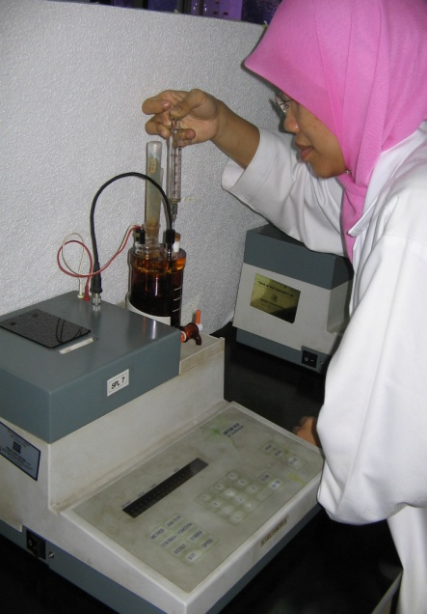
SPECIFIC GRAVITY
ASTM D4052
VISUALIZATION & COLOUR
ASTM D1524 & D1500
SEDIMENT
ASTM D1698
WATER
CONTENT
ASTM D1533

Slide 23
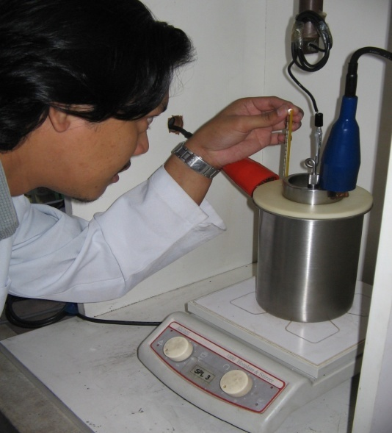
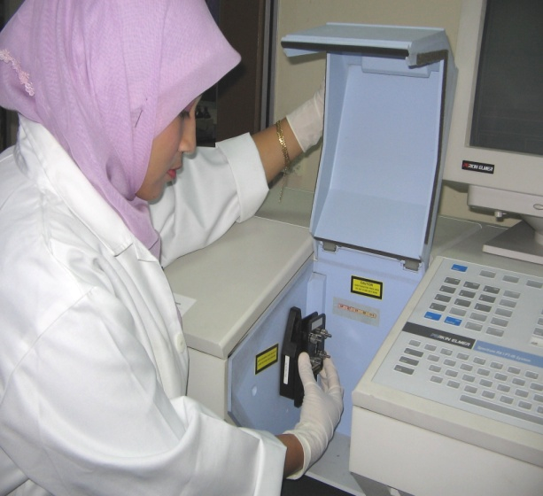
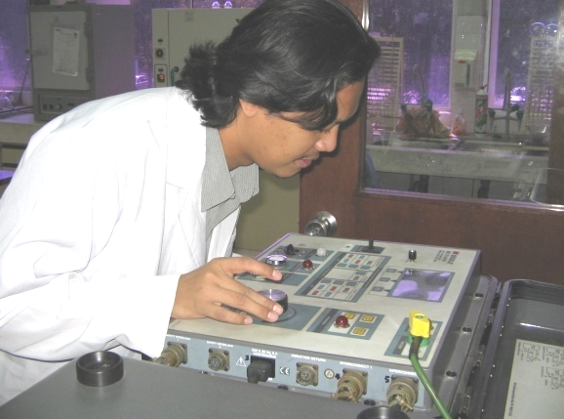
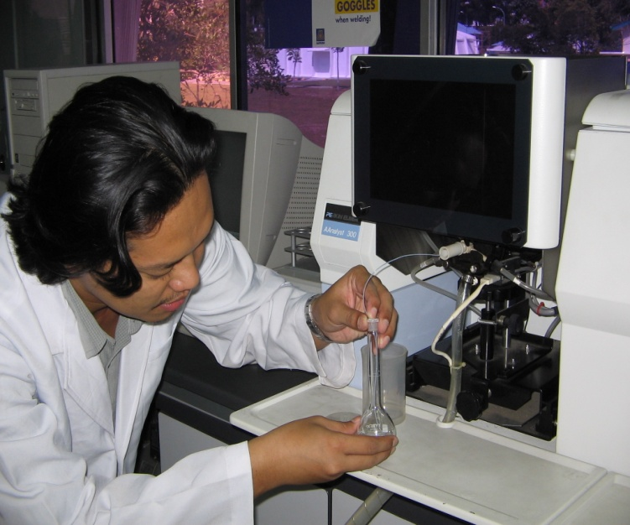
INHIBITOR CONTENT
LIQUID
POWER
FACTOR
ASTM D2668
ASTM D924
METALS IN OIL
ASTM D3635

Slide 24
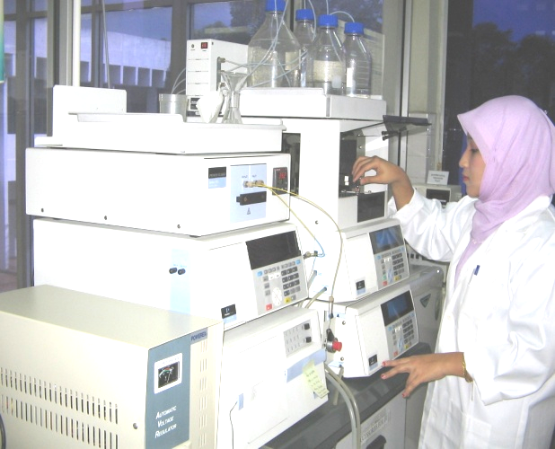
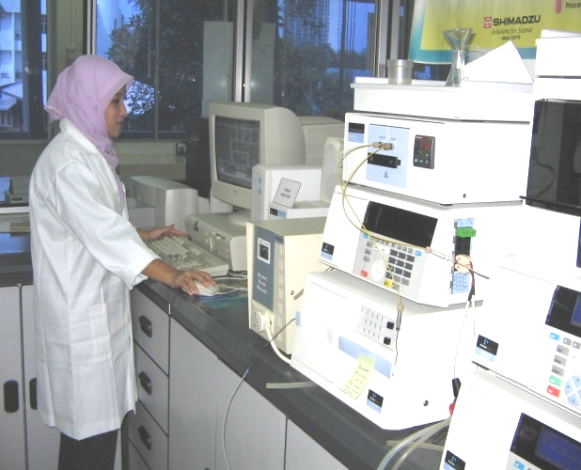
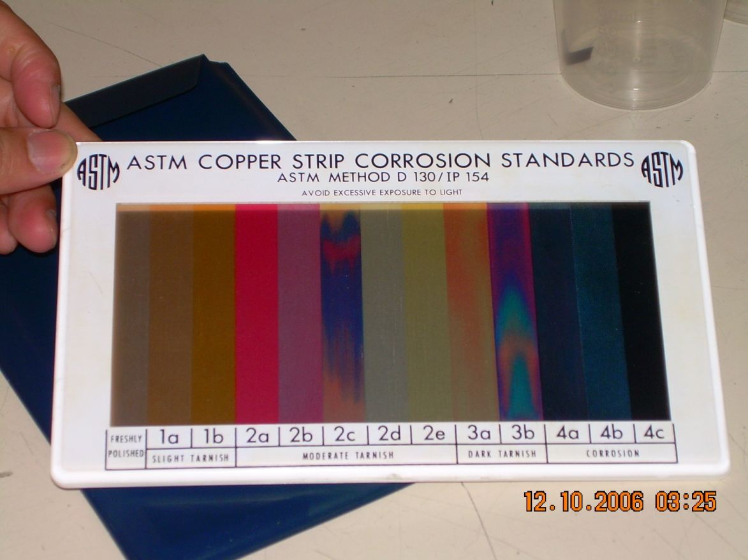
FURAN ANALYSIS
ASTM D5837
CORROSIVE SULPHUR
ASTM D 2864
metoda ASTM D130

Slide 25
SATU TIM TERLATIH UNTUK ANALISA SAMPEL MINYAK DAN MEREKA MELAKUKAN SEBAGAI BERIKUT :
■
MENGANALISA KONDISI TRANSFORMATOR
■
MEMBERI REKOMENDASI UNTUK MENGAMBIL LANGKAH YANG HARUS DILAKUKAN
■
MENYIMPAN FILE HASIL TEST & REKOMENDASI, YANG AKAN DIGUNAKAN UNTUK REFERENSI PELANGGAN DAN KEPERLUAN CMS SELANJUTNYA
CONDITION
MONITORING
SERVICES (CMS)

Slide 26
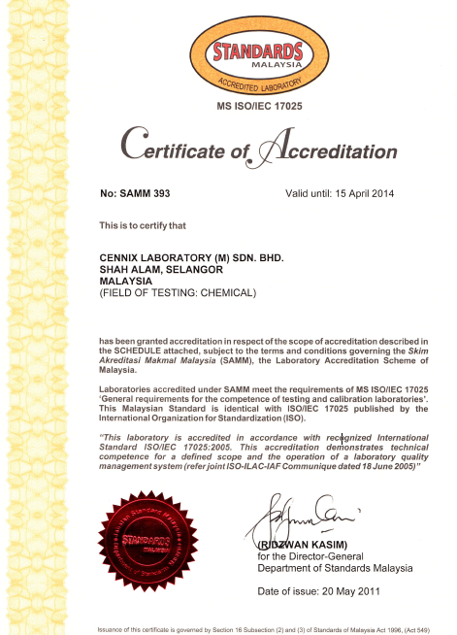

Slide 27
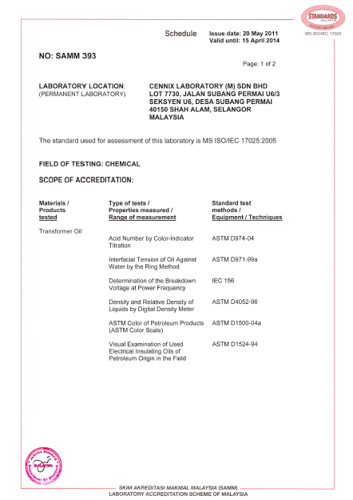

Slide 28
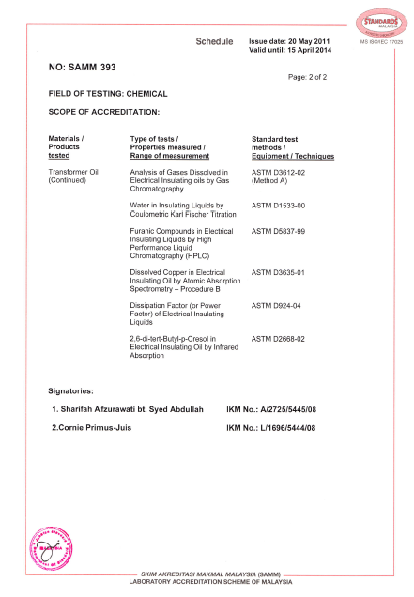

Slide 29
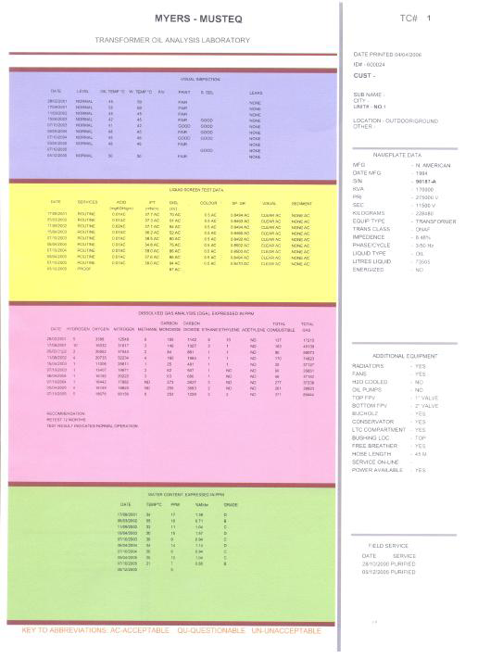
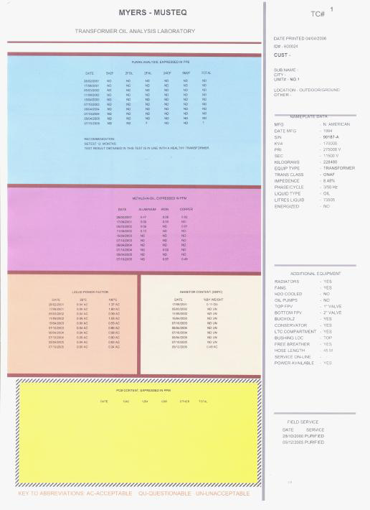

Slide 30
Contoh Analisa Minyak
No. GI/Gitet Tx No. Date TC 1. Gitet Kembangan IBT 1R (S/N: 224921.06) 28/03/2009 29
A) Analysis
Acidity of 0.017mgKOH/g and IFT of 34.1mN/m are ACCEPTABLE. - Dielectric of 81kV is ACCEPTABLE. Specific gravity, Colour, and Visualisation of oil is in the ACCEPTABLE range. - DGA indicates the transformer is in normal operating condition.- Water content in oil of 19 ppm is QUESTIONABLE. Meanwhile, Water Content in the solid insulation is estimated to be 1.56% M/dw, which is graded as D. For this transformer, it is recommended to maintain the water content less than 15 ppm. - Water content at 20°C is 11.4ppm. - Furanic compound 2FAL of 1461ppb was detected. This indicates significant damage to paper insulation. - Metals-In-Oil detected were below 2ppm, thus ACCEPTABLE. - Liquid Power Factor for 25°C is ACCEPTABLE, while at 100°C is UNACCEPTABLE. Increasing of power factor can come from moisture, oxidation products or contamination. - Inhibitor content of 0.36% by weight is ACCEPTABLE. Tested on copper strip resultant in transparent black, dark gray or brown with peacock green showing which indicates that the sulfur in the oil is corrosive, Corrosive 4A. This shows that there is a possibility of Copper sulfide, CU2S to be formed.
B) Recommendation
- All parameters show that the transformer is in stable condition. Although the water content, Furan and Liquid Power Factor is significant, the value remains stable. - Retest these 3 tests in 12 months, should the water content and Liquid Power Factor show increases in volume, perform Oil Purification. - Add passivator. Passivator would coat the copper surface to retard or delay attack by corrosive sulfur. - Repair leakage at main tank cover to avoid more moisture contamination. - Do carry out *Liquid Screen Tests, Dissolved Gas Analysis, Water Content, Furan Analysis, Metals-in-Oil Analysis, Liquid Power Factors, and Inhibitor Content periodically for Condition Monitoring purposes.

Slide 31
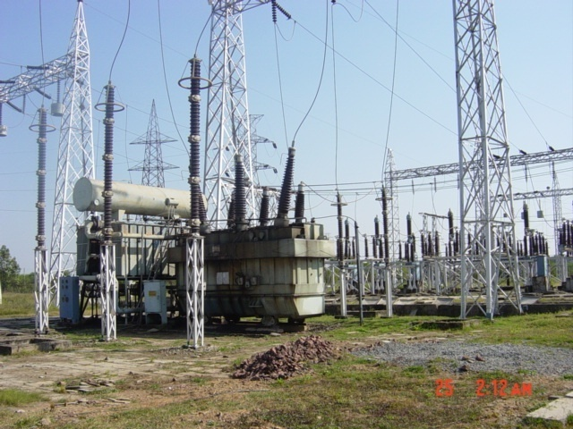
TRANSFORMER FOR OVERHAULING

Slide 32

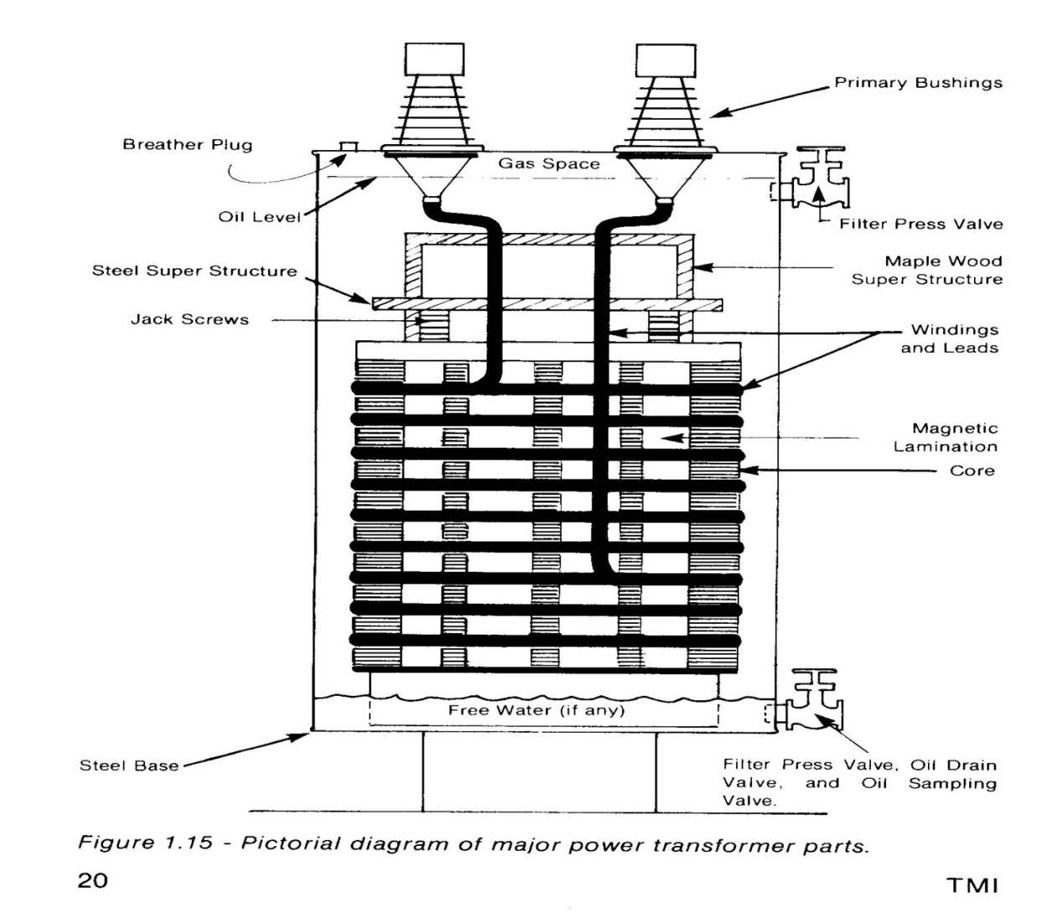

Slide 33
PEMERIKSAAN MINYAK TRANSFORMATOR
Transformator anda mengalami gangguan disebabkan oleh:
- Hot Spot yang akan mengakibatkan arcing
- Arcing
- Pemanasan menyeluruh
- Isolasi yang basah (karena moisture)
- Isolasi yang sudah rusak
Transformator anda mengalami penuaan yang melebihi kecepatan dari biasanya karena :
- Angka asam yang tinggi
- Kotoran dan endapan lain karena oksidasi
- Kandungan moisture yang tinggi
- Kerusakan karena oksidasi
- Kerusakan isolasi
Kita bisa memperlambat penuaan dan mengetahui lebih dini akan terjadinya kerusakan dengan:
- Menemukan faktor penyebab penuaan
- Menyelesaikan dan memperbaiki penuaan

Slide 34
Dengan menganalisa Gas yang terkandung dalam minyak dapat diketahui kondisi transformator secara phisik:
  Apakah pernah gangguan
  Apakah sedang mengalami gangguan
Dengan menganalisa macam kandungan minyak dapat dianalisa kondisi transformator :
  Apakah kertas isolasi mengalami penurunan kemampuan
  Apakah minyak isolasi sudah turun kwalitasnya.
Dengan menganalisa kandungan furan dalam minyak dapat diprediksi umur transformator

Slide 35
ANALISA KANDUNGAN GAS
Analisa ini dipergunakan dan secara teknik sangat berguna untuk menarik kesimpulam adanya :
GANGGUAN / FAULT
Yang disebabkan oleh :
Thermal heating - Hotspot; General overheating
Partial discharge – Corona; Sparking; Arcing
Gases may be formed in oil-filled electrical equipment due to natural ageing but also, to a much greater extent, as a result of faults.

Slide 36
Tafsiran warna minyak trafo
ASTM - D1500-91
Jernih Kondisi minyak yang baru
Kuning pucat Kondisi minyak yang baik
Kuning Kondisi minyak operasi
Kuning cerah Kondisi minyak memburuk
Kecoklatan Kondisi minyak buruk
Coklat Kondisi minyak amat buruk
Coklat gelap Kondisi minyak sangat buruk

Slide 37
  Dissolved Gas Analysis (DGA)
        DGA dalam minyak transformator terjadi karena panas atau tegangan listrik. DGA dipergunakan untuk mendeteksi gangguan yang baru mulai/sudah/sedang terjadi pada transformator. Problema mekanik atau electric pada transformator yg sedang beroperasi, diperiksa dengan membandingkan gas-2 yang terukur/timbul didalam minyak transformator. (dari hasil beberapa kali pengukuran)
        Sesuai IEEE 2008 DGA diukur dalam ppm. Batasan dan penyebabnya adalah :
Hydrogen H₂ < 100, terjadi karena ada corona/partial discharge
Oksigen O₂ = 0.2 – 3.5%, selalu nampak
Nitrogen N₂ = 1 - 1 0%, selalu nampak
Carbon monokside CO < 350, pernah/sedang overheat cukup lama
Carbondiokside CO₂ < 2.500, pernah/sedang overheat cukup lama
Methane CH₄ < 120, ada sparking
Ethylene C₂H₄ < 50 , pernah atau sedang overheat cukup lama
Ethane C₂h₆ < 65, ada lokal overheating
Acethylene C₂H₂ = 1 pernah/sedang ada “burning” kebakaran isolasi

Slide 38
Penyebab dan Gas terlarut, pada tekanan dan temperatur normal
Disolved Gas | Gas terlarut dlm minyak % | Primary Causes/Sources
Hydrogen | H₂ | 7,0 | Partial Discharge, Electrolysis
Oxygen # | O₂ | 8,6 | Gas Blanket, Atmosphere
Nitrogen # | N₂ | 9,0 | Overheated Cellulose, Polution
Methane | CH₄ | 16,0 | Atmosphere
Carbon Monoxide | CO | 30,0 | Overheated Oil
Carbon Dioxide # | CO₂ | 120,0 | Overheated Cellulose, Atmosphere
Ethane | C₂H₆ | 280,0 | Overheated Oil
Ethylene | C₂H₄ | 280,0 | Overheated Oil (Hotspot)
Acetylene | C₂H₂ | 400,0 | Arcing
# Bukan gas yang mudah terbakar

Slide 39
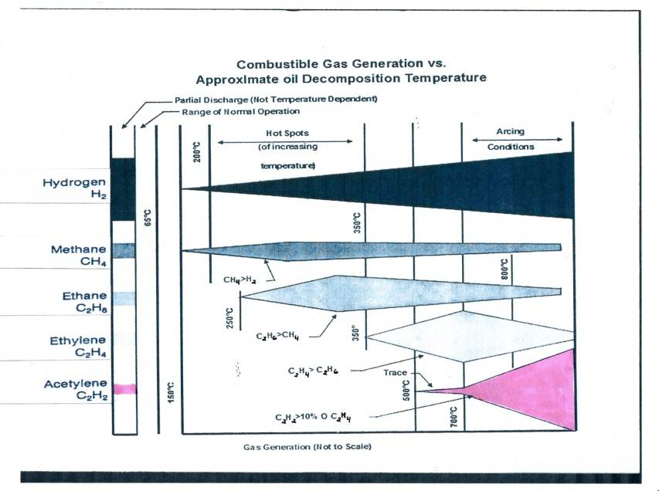
  Dissolved Gas Analysis (DGA)

Slide 40
Key gas dan jenis gangguan
C₂H₂ (Acetylene) : Arcing
H₂ (Hydrogen) : Partial discharge
C₂H₄ (Ethylene) : Oil overheating
CO/CO₂ (Carbon monoxide & Carbon Dioxide) : Conductor overheating

Slide 41
IEEE (C57.92)
Arcing : Acetylene C₂H₂
: Hydrogen H₂
Corona : H₂
Overheated oil : Ethylene C₂H₄
Ethane C₂H₆
Methane CH₄

Slide 42
Terjadi degradasi pada material isolasi
= CO, CO₂, H₂O
Perbandingan yang sehat adalah CO₂/CO > 5
Bila nilai perbandingan dibawah 3, menunjukkan adanya pemanasan yang cukup parah pada isolasi kertas
Degradasi minyak : Methane (CH₄), Ethane (C₂H₆) Ethylene (C₂H₄)
Partial Discharge : Terjadi ionisasi pada daerah yang bertekanan tingi filled voids.

Slide 43
IEEE Gas Guide C57.104-2008
GAS | NORMAL | Retest 6 Months | Retest 3 Months | Retest Immediately
H₂ | < 100 | 101 – 700 | 701 – 1800 | > 1800
O₂ | Not Applicable | Not Applicable | Not Applicable | Not Applicable
N₂ | Not Applicable | Not Applicable | Not Applicable | Not Applicable
CH₄ | <120 | 121 – 400 | 401 – 1000 | > 1000
CO | < 350 | 351 – 570 | 571 – 1400 | > 1400
CO₂ | < 2500 | 2501 – 4000 | 4001 – 10000 | > 10000
C₂H₆ | < 65 | 66 – 100 | 101 – 1500 | > 1500
C₂H₄ | < 50 | 51 – 100 | 101 – 200 | > 200
C₂H₂ | < 1 | 2 – 9 | 10 – 35 | > 35
*TDCG | < 720 | 721 - 1920 | 1921 - 4630 | > 4630

Slide 44
Various h₂ ch₂ c₂h₆ c₂h₄ c₂h₂ co co₂
sources
IEEE 140 160 115 190 11 580 --
GTR 100 120 65 50 35 350 2500
CIGRE 28.6 42.2 85.6 74.6 -- 289 3771
DOBLE 100 100 60 100 5 250 --
New Trs 200 100 100 150 15 500 ----
Old trs 250 200 200 300 35 1000 --
Oil overheating c₂h₄ c₂h₆ ch₄
Cellulose overheating co
Partial discharge in oil h₂ ch₄
Arcing in oil c₂h₂ h₂

Slide 45
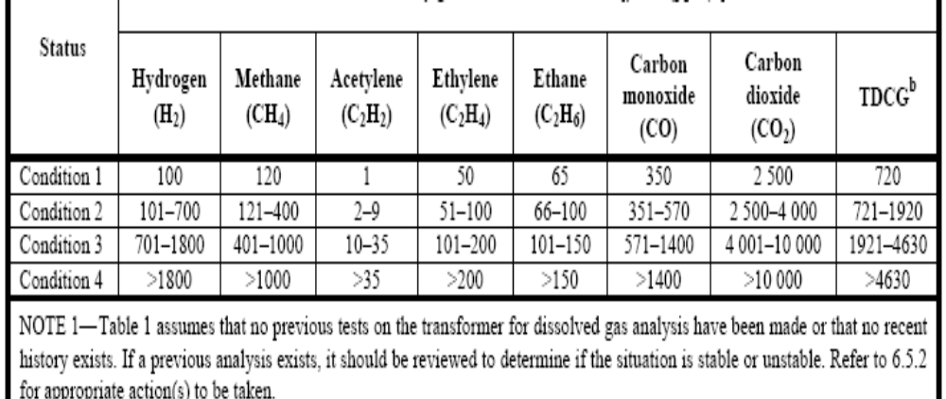
DGA - Industry Guides
IEEE Guide for Interpretation of Gasses C57.104-2008

Slide 46
Pemeriksaan keasaman
Pengukuran ini dipergunakan untuk mengetahui apakah telah terjadi oksidasi atau pencemaran pada minyak dengan material lain misalnya varnish, cat atau material lain yang ada didalam transformator. Hal ini akan menyebabkan “pembusukan material”. Kenaikkan angka keasaman mulai terjadi setelah transformator beroperasi.
Angka keasaman yang tinggi menandakan bahwa telah terjadi “pembusukan material” pada isolasi transformator. Keasaman ini hanya bisa diperbaiki dengan regenerasi minyak transformator
Angka keasaman ini ditunjukkan dalam nilai jumlah mgKOH/g yang “dilarutkan” kedalam minyak, sesuai standard ASTM D 664. Yang diperbolehkan untuk beroperasi dengan baik < 0.05

Slide 47
  Interfacial tension (IFT)
    IFT dalam minyak adalah kekuatan tarikan yang diukur dalam dyne per centimeter, untuk memecahkan lapisan film pada permukaan minyak (antara minyak dan air). Pengukuran ini dipergunakan untuk mengetahui sejauh mana oksidasi atau pencemaran yang terjadi pada minyak transformator yang diakibatkan karena keasaman/oksidasi yang meningkat
    Penurunan nilai IFT menunjukan telah terjadi “pembusukan” pada minyak isolasi transformator yang mengakibatkan turunnya kualitas isolasi minyak, sesuai stndard ASTM D 971. Dengan kata lain penurunan nilai IFT sebanding dengan kenaikkan nilai keasaman pada minyak transformator.
    Interfacial tension (IFT) diukur dalam mN/m. Yang diperkenankan > 32

Slide 48
  Dielectric Strength (DE)
  Yang dimaksud dengan DE adalah daya tahan minyak terhadap loncatan listrik (flash over) yang terjadi dalam minyak. Pengukuran ini dipergunakan untuk mengetahui ketahanan minyak terhadap loncatan listrik (flash over) pada saat tidak terjadi gangguan pada transformator.
  Penurunan DE diakibatkan oleh naiknya moisture, sendiment dan material penghantar lain. Angka yang rendah menunjukan telah terjadi kontaminasi dari material misalnya air, kotoran atau bahan penghantar yang lain ke dalam minyak transformator.
  Penurunan DE ini sebanding dengan kenaikkan moisture dalam minyak . Pengukuran ini memakai standard ASTM D1816
  Tegangan tembus ini diukur dalam kV/2,5 milimeter. Yang diperkenankan > 30

Slide 49
  Spesific Grafvity (SG)
      SG adalah angka perbandingan antara berat dan volume minyak pada suatu kondisi tertentu. (temperature dan tekanan tetap yang telah ditentukan). Pengukuran ini dipergunakan untuk mengetahui kontaminasi dalam minyak. SG pada minyak mineral mempengaruhi daya hantar panas minyak,
      Pengukuran dalam labor memakai standard ASTM D 4052, dengan memakai osilator, minyak diputar dengan putaran tertentu, kemudian dihitung daya atau dari perubahan putaran dapat diperoleh SG dari minyak yang diukur.
      Minyak tansformator yang beda SGnya sebaiknya tidak di campur, bila dipaksakan akan menurunkan daya tahan minyak terhadap oksidasi. Minyak transformator mempunyai daerah SG yang sempit. Diatas atau dibawah daerah ini menunjukkan jenis yang dari kontaminan dalam minyak. Yang diperkenankan 0.84 – 0.91

Slide 50
e. Color
Warna minyak yang bertambah gelap (angka warna bertambah tinggi) dari semula menunjukkan bertambahnya oksidasi yang terjadi pada minyak transformator.
Tambah tinggi nomornya tambah gelap warna minyaknya
tambah gelap warna minyaknya tambah banyak kontaminasi.
Warna ini hanya berlaku untuk minyak yang aslinya jernih. Test warna ini dilakukan dengan memakai standard warna dari ASTM D 1500. Warna diatas 3,5 menandakan bahwa minyak telah teroksidasi cukup parah.
Yang diperkenankan < 3,5

Slide 51
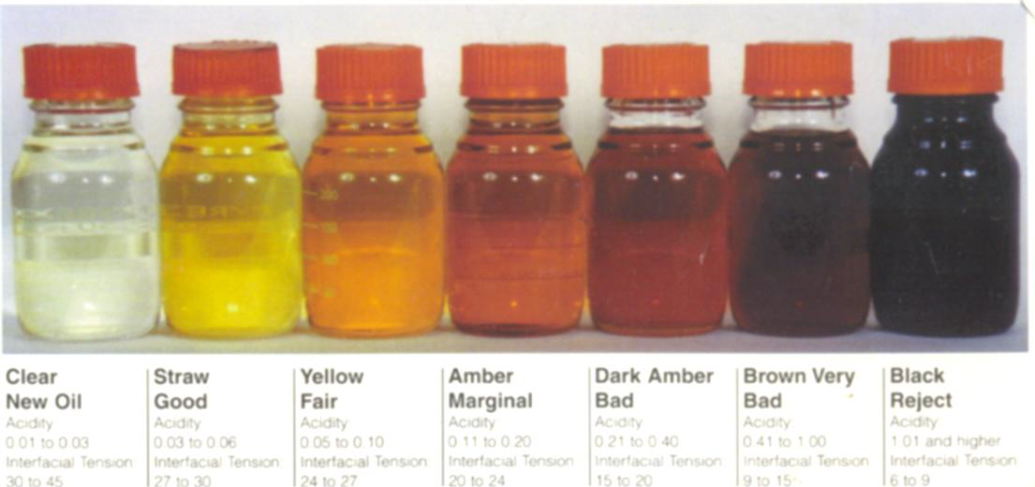
Tambah tinggi nomornya
tambah gelap warna minyaknya
tambah gelap warna minyaknya
banyak kontaminasi.

Slide 52
Visualisation
Minyak transformator haruslah jernih (bila aslinya jernih), bertambah keruhnya minyak menandakan adanya sediment, moisture dalam minyak.
Sesuai standard ASTM D 1524, kekeruhan ini merupakan salah satu tanda adanya “sesuatu” telah terjadi di dalam transformator tersebut,
Minyak yang bersih (clear) dengan color tinggi artinya minyak telah difilter atau dipurefier tetapi tak banyak manfaatnya/tak berhasil. Kebersihan minyak transformator bukanlah tanda bahwa minyak tersebut sudah baik untuk transformator tetapi harus melihat juga kondisi yang lain
Untuk operasi yang baik yang diperkenankan jernih

Slide 53
  Sediment
      Endapan yang terjadi dalam minyak transformator diakibatkan dari kontaminan dalam minyak.
      Endapan ini sangat berpengaruh terhadap ketahanan isolasi kertas, isolasi kertas akan rapuh dan minyak menjadi sangat kotor dan daya penghantar panas & daya isolasi listrik akan menurun (tidak bisa menyalurkan panas dengan baik & breakdown voltage akan turun)
      Endapan ini diukur dalam % berat, sesuai standart ASTM D 1698
      Yang diperkenankan jernih tanpa endapan, baik didinding, lilitan maupun dasar transformator

Slide 54
  Moisture
        Moisture atau kelembaban (adanya kandungan air) dalam minyak terjadi karena pengembunan udara/gas yang terdapat dalam transformator. Kelembaban dalam minyak ini sangatlah merusak peralatan transformator
        Moisture atau kelembaban terjadi pada saat transformator mengalami perubahan temperatur. Pada saat trafo panas moisture keluar dari isolasi, pada saat trafo dingin moisture masuk ke isolasi dalam jumlah yang lebih besar dari saat moisture keluar.
        Kelembaban ini harus diperhatikan karena tidak saja yang terdapat dalam minyak tetapi juga dalam isolasi kertas. Perbandingan moisture didalam minyak dibanding moisture dalam isolasi kertas sekitar 1 : 1000 ( antara 0,05 dibanding 18 s/d 36 tergantung besarnya transformator).
        Yang diperkenankan < 30 ppm, terukur dalam minyak pada temperature 20⁰C. Sesuai standard ASTM D 1533
      Moisture atau kelembaban ini akan memperlemah kwalitas isolasi kertas dari sisi luar (permukaan isolasi)

Slide 55
Dimana sebenarnya air berada?
Pengupulan air
Minyak = 10 ppm dari berat
Isolasi = 3% dari berat
Jumlah air
Minyak
= [ 10 /1,000,000 ] x 44,300
= 0.443 Kg.
Isolasi
= (5,600 Kg)(0.03)
= 168 lbs.
Jumlah air dalam Transformator
= ( 0.443 + 168 ) Kgs
=168.443 Kgs
% air dalam minyak
= (0.443 / 168.443) (100%)
= 0.263%
% air dalam isolasi
= (168 / 168.443) (100%)
= 99.737%
Contoh :
50,625 Litter minyak
= 44,300 Kg minyak)
5,600 Kg isolasi

Slide 56
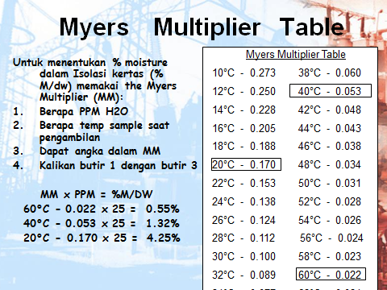
Myers Multiplier Table
10°C - 0.273 38°C - 0.060
12°C - 0.250 40°C - 0.053
14°C - 0.228 42°C - 0.048
16°C - 0.205 44°C - 0.043
18°C - 0.188 46°C - 0.038
20°C - 0.170 48°C - 0.034
22°C - 0.153 50°C - 0.031
24°C - 0.138 52°C - 0.028
26°C - 0.124 54°C - 0.026
28°C - 0.112 56°C - 0.024
30°C - 0.100 58°C - 0.023
32°C - 0.089 60°C - 0.022
34°C - 0.077 62°C - 0.021
36°C - 0.068 64°C - 0.020

Slide 57
Moisture & Penjelasannya
%Moisture by Dry Weight | Comments
<0.5 | Terdapat pada transformator baru
1.5 | Akan lolos pada semua standar test dan bisa dipakai sebagai kriteria design
2.0 | Batas atas yang diijinkan untuk test insulation power factor
3.3 | Isolasi kertas mulai lunak dan fibre mulai terlepas masuk kedalam minyak ( KABAR BURUK ! )
4.5 | Kemungkinan terjadi Flashover pada @90 C
7.0 | Kemungkinan terjadi Flashover pada @ 50C
8.0 | Kemungkinan terjadi Flashover pada @ 20C
>8.0 | Who knows ?

Slide 58
Moisture akan menyebabkan apakah ?
Dielectric strength dari isolasi ↓ sebagai fungsi dari kadar air
Tingkat penuaan isolasi kertas langsung ↑ sebanding dengan kandungan air
Terbentuk gelembung selama temperatur naik
Terjadi pengembunan selama penurunan temperatur
Power Factor ↑ dan menaikkan risiko kerusakan akibat panas pada isolasi padat.

Slide 59
Kode tingkatan
Voltage Class |  |  | Grade A |  | Grade B |  | Grade C |  | Grade D |  | Grade E
< 69 kV |  |  | 0 s/d 1,25 |  | 1,26 s/d 2 |  | 2,01 s/d 2,5 |  | 2,51 s/d 4 |  | 4,01 lebih besar
> 69 kV - < 230 kV |  |  | 0 s/d 0,85 |  | 0,86 s/d 1,35 |  | 1,36 s/d 1,7 |  | 1,71 s/d 2,60 |  | 2,66 lebih besar
> 230 kV |  |  | 0 s/d 0,55 |  | 0,56 s/d 0,85 |  | 0,86 s/d 1,05 |  | 1,06 s/d 1,70 |  | 1,71 lebih besar
TxM GRADING SYSTEM
Tingkat A B C D E | Uraian Dapat diterima untuk operasi , operasi normal Waktu terbaik untuk menghilangkan kelebihan moisture Basah dan masalahnya harus diatasi Kesempatan terakhir dan mungkin sudah terlambat Tinggal menunggu bencana yang akan terjadi

Slide 60
Saran untuk operasi yang baik
Mengontrol panas yang timbul akibat beban dan ambient temperatur
Usahakan agar minyak tidak tercampur “material” lain (tak teroksidasi dan rendah moisture)
Yakinkan bahwa waktu komisioning kondisi transformator betul :
Transformer kering (grade moisture masih dalam level < B).
Kwalitas minyak bagus dengan moisture rendah < 20 ppm, DBPC > 0,3 & Non corrosive sulfur

Slide 61
  Inhibitor Content
        Test ini dilakukan pada saat sebelum dan sesudah dilakukan regenerasi minyak transformator. Ditambahkannya antioksidan /inhibitor sampai batas yang diijinkan pada saat setelah regenerasi berguna untuk memperlambat terjadinya oksidasi dalam minyak transformator (biasa dipakai DBPC = Detertiary butyl para cresol , nama “pasar” BHT)
        Inhibitor content diukur dalam % berat. Sesuai standard ASTM D 2668
        Yang diperkenankan > 0.02

Slide 62
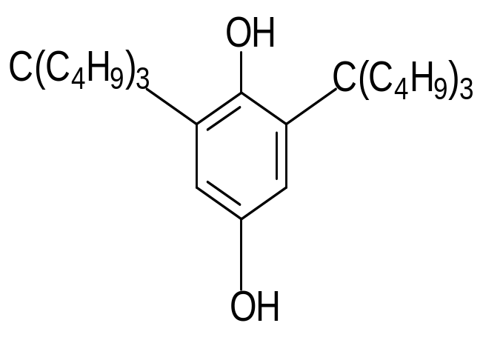
Kandungan Inhibitor
Dipergunakan untuk mengurangi
oksidasi, antioxidant harus ada
dalam minyak transformator.
2.6 DBPC – 2.6 ditertiary-butyl para-cresol
Menahan terjadinya oksidasi pada sistim atau
membuang ke udara
Habisnya Inhibitor adalah indikator
pertama bahwa minyak harus dipelihara
Minyak dengan inhibitor < 0.09% disebut minyak
tanpa inhibitor
Inhibitor dapat ditambah bilamana perlu.

Slide 63
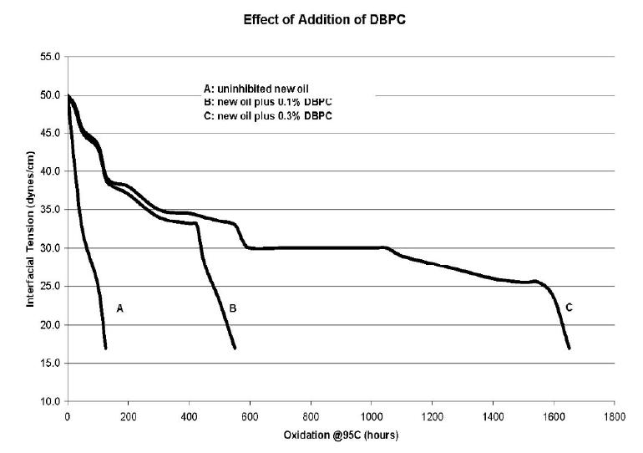

Slide 64
Metals in Oil
Analisa logam ini dipergunakan untuk membantu mempermudah pemeriksaan DGA dalam mengantisipasi adanya gangguan. Kandungan logam ini antara lain, Tembaga, besi, aluminium, timbal. timah, nikel, perak, seng, Cadmium tungsten. Kandungan logam diukur dalam ppm tergantung bahan dasar minyaknya.
Yang utama diperiksa hanyalah kandungan besi, aluminium dan coper
Coper atau aluminium menandakan adanya gangguan pada lilitan (main core) atau lead ke OLTC
Fe menandakan adanya kerusakan pada inti besi karena stress atau arching keinti besi
Unsur unsur ini sangat berguna untuk mendeteksi dimana lokasi adanya gangguan tersebut

Slide 65
  Liquid Power Factor
PF adalah cosinus sudut antara tegangan yang dipergunakan dan jumlah arus bocor yang mengalir lewat minyak. PF berhubungan dgn jumlah kandungan air akibat dari “pembusukan material” dan kontaminasi yang terjadi.
Minyak yang bersih haruslah mempunyai power factor yang rendah, naiknya PF menunjukan pencemaran karena moisture, arang, atau bahan konduktive yang berakibat menurunkan umur transformator. Sehingga kerugian daya pada transformator naik, berupa panas. Dengan suksesnya regenerasi maka power factor akan kembali turun.
        Liquid Power Factor diukur dalam %. Yang diperkenankan < 1 pada temperature 25⁰ C & < 2.99 pada temperatur 100⁰ C

Slide 66
Life vs. Hours of Oxidation
Acid x 1000
IFT x 10
DBPC x 1
1000 --
750 --
500 --
250 --
0 --
0
12
24
36
48
60
72
84
96
120
Hours of Oxidation
Life of new oil as it relates to inhibitor depletion

Slide 67
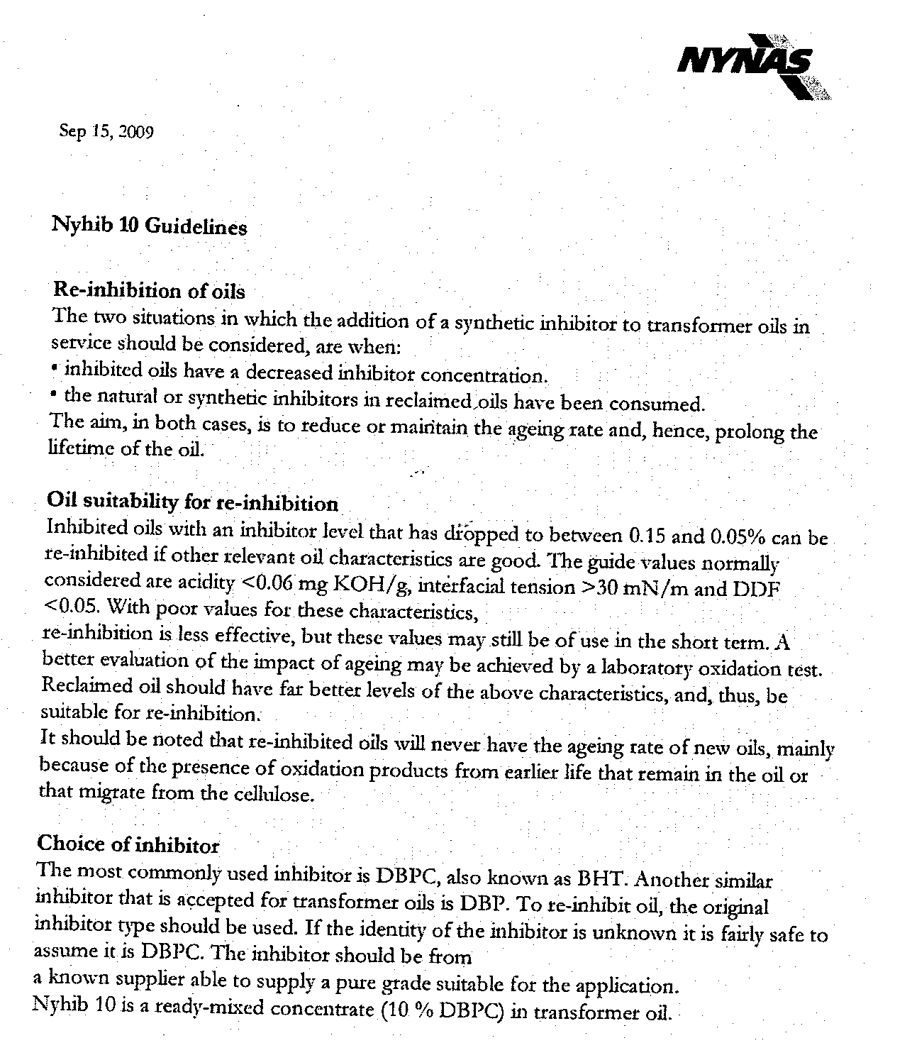
WHEN
RECLAIM
TYPE

Slide 68
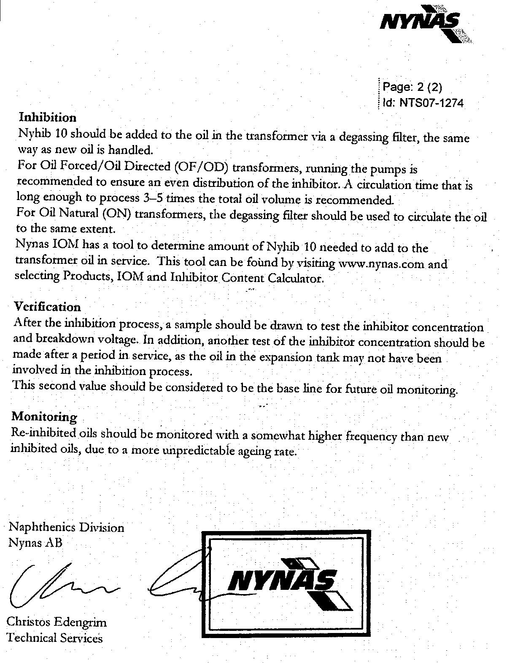
PROCESS
MONITOR

Slide 69

Umur suatu trafo dapat diukur dari kualitas kertas, kualitas kertas dalam trafo dianalisa dari kerusakan yang terjadi karena pengaruh moisture dan sulfur (corrosive sulfur) :
Moisture atau kelembaban ini akan memperlemah kwalitas isolasi kertas dari sisi luar, permukaan isolasi.
        Corrosive sulfur memperlemah kwalitas isolasi kertas dari sisi dalam (core/tembaga) isolasi transformator & permukaan isolasi
        Kerusakan kertas karena moisture dapat dianalisa dengan :
  Gas carbon oxide yang terkandung dalam minyak = test tak merusak ≈ monitor CO & CO₂ ini tidak meyakinkan
  Furan terkandung dalam minyak = test tak merusak = lebih akurat & praktis.
Degree of Polymerization, dengan mengambil sebagian kertas isolasi = test merusak = sulit dan tak praktis.

Slide 70
  Kerusakan Isolasi kertas
    Furan Analysis (FC)
Kertas – Suatu rantai polymer terbentuk oleh monomer
Furan = Monomer yang lepas & terbuang dari cincin polymer. Furan disebabkan oleh penurunan kekuatan material cellulose misalkan isolasi kertas, pressboard dan kayu.
Penuaan dari isolasi ini menandakan penurunan kemampuan isolasi. Hal ini disebabkan oleh beban yang tak stabil, stressing atau tanda adanya ganguan didalam transformator yang akan menghasilkan senyawa kimia furan yang terlarut (soluble) pada minyak.
  Dengan melihat jumlah senyawa furan yang terjadi dapat diprediksi umur transformator tersebut.

Slide 71
Pada transformator yang sudah beroperasi lama atau pernah gangguan maka akan terdapat senyawa Furan :
5H2F Biasanya terbentuk dari oksidasi pada kertas
2FOL Biasanya terbentuk dari tingginya moisture dalam isolasi kertas
2FAL Biasanya terbentuk dari overheating cukup lama dan penuaan isolasi
2ACF Sangat jarang terjadi, biasanya terbentuk dari electrikal stress (gangguan petir dll)
5M2F Biasanya terbentuk dari overheating yang cukup lama atau lokal hotspot
Pada minyak baru tak akan ada senyawa ini.
Senyawa furan diukur dalam ppb. Yang diijinkan <100

Slide 72
Degree Of Polymerization (DP)
DP adalah ratarata panjang mata rantai molekul glukosa dari polymer cellulose dalam kertas
  DP kertas yang baru dipakai ~ 1000-1200.
  DP pada tarfo baru yang sudah dikeringkan ~ 800-1000.
Untuk suatu contoh minyak, kandungan Furan dapat diukur dan DP nya dapat dihitung
Dari perhitungan DP dapat diperkirakan prosentase sisa umur dari transformator tersebut

Slide 73
Furan & DP
55°C Rise Transformer 2FAL (ppb) | 65° Rise Transformer Total Furans (ppb) | Estimated Degree of Polymerization (DP) | Estimated Percentage of Remaining Life | Interpretation
58 | 51 | 800 | 100 | Normal Aging Rate
130 | 100 | 700 | 90
292 | 195 | 600 | 79
654 | 381 | 500 | 66 | Accelerated Aging Rate
1.464 | 745 | 400 | 50
1.720 | 852 | 380 | 46
2.021 | 974 | 360 | 42
2.374 | 1.113 | 340 | 38 | Excessing Aging Danger Zone
2.789 | 1.273 | 320 | 33
3.277 | 1.455 | 300 | 29
3.851 | 1.664 | 280 | 24 | High Risk of Failure
4.524 | 1.902 | 260 | 19
5.315 | 2.175 | 240 | 13 | End of Expected Life of Paper Insulation and of The Transformer
6.245 | 2.487 | 220 | 7
7.337 | 2.843 | 200 | 0

Slide 74
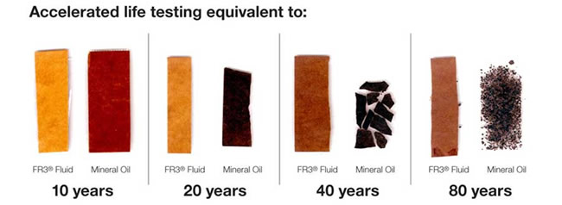
Gambaran pemakaian minyak mineral dan synthetis terhadap “penuaan” isolasi kertas

Slide 75
  Corrosive sulfur
        Corrosive sulfur mulai terjadi bila transformator pernah mengalami hotspot pada temperature > 140⁰C,
        Terjadinya corrosive sulfur sulit/tak dapat diprediksi, baik secara kimia maupun test listrik (comon electrical test or non-conventional electrical test). Setelah kejadian baru bisa dideteksi, kecepatan perambatan corrosive sulfur tergantung dari temperatur lilitan
        Corrosive sulfur terjadi dari elemen sulfur yang bebas pada temperatur tertentu akan menyebabkan corrosive pada metal yang ada dalam transformator, copper atau perak (ASTM D 2864)
        Corrosive sulfur ini dimulai dari titik dimana terjadi hot spot. Biasanya pada titik2 terlemah, sambungan2, terminal lead wire ke OLTC dll.

Slide 76
        Corrosive sulfur tak dapat dihentikan tetapi dapat diperlambat, dengan menambah passivator.
        Dalam metoda ASTM D130. Corrosive sulfur dibagi dalam empat tingkat peningkatan corrosive pada metal bahan lilitan (core) transformator
        Dari tingkatan ini dapat diketahui kondisi transformator apakah belum (kondisi 1-2)/diperkirakan (kondisi 3)/sudah terjadi Corrosive sulfur ( kondisi 4)
        Corrosive sulfur memperlemah kwalitas isolasi kertas dari sisi dalam (core/tembaga) isolasi transformator.
        Copper sulfida (Corrosive sulfur dalam minyak) yang merembes keluar merusak isolasi kertas dari sisi luar (permukaan )

Slide 78
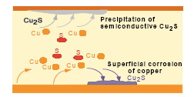
Pembentukan dan terjadinya Cu₂S pada minyak dan isolasi

Slide 79
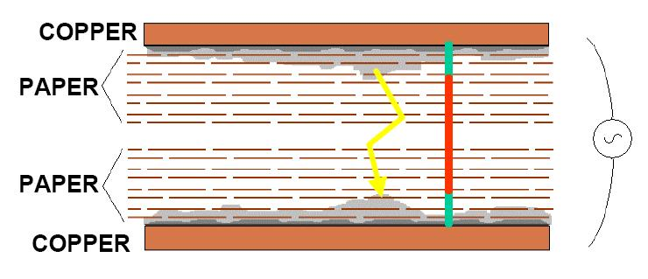
Endapan copper sulfide menaikkan tegangan yang melalui kawat tembaga. Bilamana tegangan melebihi kemampuan isolasi kertas, terjadilah arching

Slide 80

Example of copper sulphide growing through several layers of covering paper

Slide 81


Slide 82

HASIL TEST CORROSIVE SULPHUR
NOT PASSIVATED OIL
PASSIVATED OIL

Slide 83

Bagaimana Passivator bekerja?
Molekul Passivator mepunyai kecenderungan yang lebih tinggi untuk melekat pada tembaga dibanding corrosive sulphur
Sehingga, dia akan menahan corrosive sulphur agar tak menyerang tembaga dengan membentuk lapisan film yang aktive pada permukaan tembaga

Slide 84

Bagaimana Passivator Bekerja?
Passivator dapat bereaksi sebagai chelating agent (larutan ion metal), dengan menangkap soluble copper ions (Cu²⁺) bebas
Copper ions tak akan migrasi sebagai copper sulfida kepermukaan kertas isolasi dan bereaksi/campur corrosive sulphur

Slide 85
KLAFIKASI TEST MINYAK
Parameter | Standard | Number | Unit | Class | Acceptable | Questionable | Unacceptable
Acid Number | ASTM | D664 | mgKOH/gm |  | <0.06 | 0.06-0.1 | >0.1
Interfacial Tension (IFT) | ASTM | D971 | mN/m |  | >32 | 28-31.9 | <28
Dielectric strength | IEC | 156 | kV |  | >=30 | 30 | <25
Color | ASTM | D1500 |  |  | <=3.5 |  | >3.5
Specific Gravity | ASTM | D4052 |  |  | 0.84-0.91 | <0.84 | >0.91
Visual examination | ASTM | D1524 |  |  | Clear
Sediment | ASTM | D1698 |  |  | Clear
Water Content (KF) | ASTM | D1533 | ppm | <69kV | <30 | 30-34.9 | >34.9
 |  |  |  | 69 TO 288kV | <20 | 20-24.9 | >24.9
 |  |  |  | >345kV | <15 | 15-19.9 | >19.9
Dissolved Gas Analysis | ASTM | D3612 | ppm | Recommendation based on data
Liquid Power Factor(LPF) | ASTM | D924 | % [25C] |  | <0.1 | 0.1-0.3 | >0.3
 |  |  | % [100C] |  | <2.99 | 3.0-3.99 | >3.99
Inhibitor Content (DBPC) | ASTM | D2668 | % by weight |  | >0.2 | 0.11-0.19 | <0.11
Furan Analysis | ASTM | D5837 | ppb |  | <100 | 101-249 | >249
Culfurosive Sulfur | ASTM | D 1275 B | D 130 | 1 – 2 = non corrosive; 3= suspect; 4 = corrosive
Metal In Oil | ASTM | D3635 | ppm | Recommendation based on data

Slide 86



Slide 87
H2
C2H2
CH4
≥ 720 ppm
REKONDISI/
FILTER
REGENERASI
CO
C2H4
C2H6
H2
IFT (Dyne/cm)
24 -30 (ISO 6295)
BDV (kV/2,5 mm
≥ 30 (IEC 156)
WC(ppm)
Max. 30 (IEC 733)
SS (%)
Max. 0,1 (ASTM 1698)
NN(mgkoh/gram)
0,4 – 1 (IEC 296)
> 1 (IEC 296)
FP( ºC)
Min. 146 C (ASTM 92)
Colour /ASTM std
≥ 3,5 (ASTM 1524)

Slide 88



SHOULD OIL REGENERATION IS RECOMMENDED
■
WE CARRY A FLEET OF 13 FULLY
AUTOMATED SELF-REACTIVATION
TRANSFORMER OIL RENERATION
PLANTS
■
6 SERVING MALAYSIAN MARKET
5 SERVING INDONESIAN MARKET
2SERVING THAILAND MARKET5
■
FULLY REACTIVATED
FULLER’S EARTH IS
USED WITH BUILT IN ELECTRICAL
HEATING ELEMENT
REGENERATION
TXM

Slide 89
SIGNIFICANT BENEFITS OF TRANSFORMER OIL REGENERATION (TOR)
TOR ultimately cleans the internal parts of the transformer from all unwanted materials such as oxidation by products
This is done by circulating hot dry clean oil that acts as a solvent to remove unnecessary sludge and contaminants from the winding, fins and other internal parts, resulted in the removal of all contaminants from the core
A HEALTHY CORE
IS A HEALTHY TRANSFORMER

Slide 90
PERFORMANCE
Purification, Oil Change and Regeneration
Parameter | Purification | Oil Change | Regeneration
Moisture In Oil to < 15 PPM | √ | √ | √
Acidity to <0.02 mgKOH/gm | X | X | √
Dielectric to > 70 kV | √ | √ | √
Interfacial Tension to > 40 mN/m | X | X | √
Color to < 1.5 | X | X | √
Tan Delta to < 0.003 | X | X | √
Oxidation Stability | X | X | √
Insulation Dielectric Strength Preserved | X | X | √
Purges the transformer of contaminants | X | X | √

Slide 91


Oil Change

Slide 92
TREATMENTS
Purification
Purifier/Filter
Incoming Oil
Returning Oil
Alcohol
Metallic Soap
Aldehyde
Acids
Free Water
Sludge
Moisture
Gas
Alcohol
Metallic Soap
Aldehyde
Ketone
Alcohol
Particulate Material
Oxygen
Acids
Sludge
Ketone
Alcohol
Free Water
Moisture
Gas
Oxygen
Particulate Material

Slide 93

Bilamana minyak transformator mencapai batas (karena proses penuaan), purifikasi / degassing / tak merubah kondisi, regenerasi minyak transformator harus dilakukan.
Regenerasi adalah suatu cara / langkah yang lengkap untuk membuat minyak transformator menjadi seperti baru lagi (sesuai test labor bahkan lebih baik dari yang baru) karena ada tambahan anti oksidan pada akhir proses.
Product & Overview Presentation

Slide 94
Regeneration
Regeneration plant
Incoming Oil
Returning Oil
Acids
Free Water
Sludge
Moisture
Gas
Alcohol
Metallic Soap
Aldehyde
Ketone
Alcohol
Particulate Material
Oxygen
Hot, Dry, Clean Reclaimed oil
Re-dissolved Sludge

Slide 95


Typical oil flow

Slide 96


Slide 97


Slide 98

REGENERATION PROCESS

Slide 99

Regeneration Process

Slide 100

TOR Effects on Winding

Slide 101

Regenerated Oil

Slide 102
Kapan Regenerasi dilakukan
TEST METHOD | ≤69 kV | >69 - <230 kV | >230kV
Dielectric 1 mm gap | 23 | 28 | 30
Liquid Power Factor at 25 °c / 100 °c | 0.5/5.0 | 0.5 / 5.0 | 0.5/5.0
Interfacial Tension | 25 | 30 | 32
Acidity | 0.2 | 0.15 | 0.1
Moisture at 60 °C | 35 | 20 | 12
Color | > 4 | > 4 | > 4
Oil Inhibitor | >0.09% | > 0.09% | > 0.09%
Corrosive Sulfur | 3= suspect; 4 = corrosive
_{IEEE Std C57.106-2002 +}

Slide 103

Keuntungan regenerasi dibanding cara lain

Slide 104


Slide 105


Slide 106

OUR
TRANSFORMER LIFE EXTENSION SERVICES
IS COMPREHENSIVE
WE HAVE
TRAINED
MANPOWER
SAMPLING AND DATA RECORDING SERVICE OF TRANSFORMERS
TRANSFORMERS DATA
DATA
BANK
OIL TESTING
LABORATORY FACILITIES
TEST RESULTS
ACCESSABLE
BY CUSTOMERS
VIA
INTERNET
CONDITION MONITORING SERVICES (CMS)
CMS RECORD
OIL REGENERATION
FACILITIES
REGENERATION/REPAIR
RECORD
Notes:
Website : www.txmservices.com; user name: mytxm; password: mytxm

Slide 107
TRACK RECORD
Since Inception till End of 2013 TXM Record Shows ;
Total Transformer List In Data Bank | 9,799
Total Test Count Since Jan 2013 | 490,084
Total Transformer Oil Regenerated In Malaysia and Indonesia | 25,517,117 Litters
Total Transformer Regenerated Till Now | 13,500 Units

Slide 108

TERIMA KASIH
ATAS SEMUA PARTISIPASI ANDA
SEMOGA DAPAT MENAMBAH WAWASAN KITA
SELAMAT BEKERJA KEMBALI

